Slide 1
PERNYATAAN IF BERTINGKAT

Slide 2
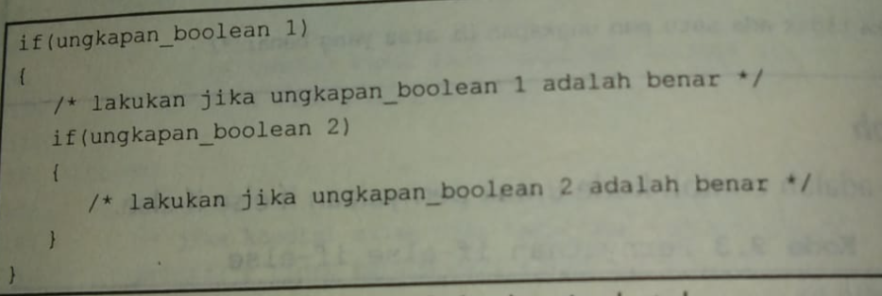
Pernyataan bertingkat atau pernyataan bersarang (nested statements) adalah pernyataan yang bersarang atau bertempat di dalam pernyataan yang lain. Hal ini dapat berlaku pada logika pengambilan keputusan maupun pengulangan
Sintaks :

Slide 3
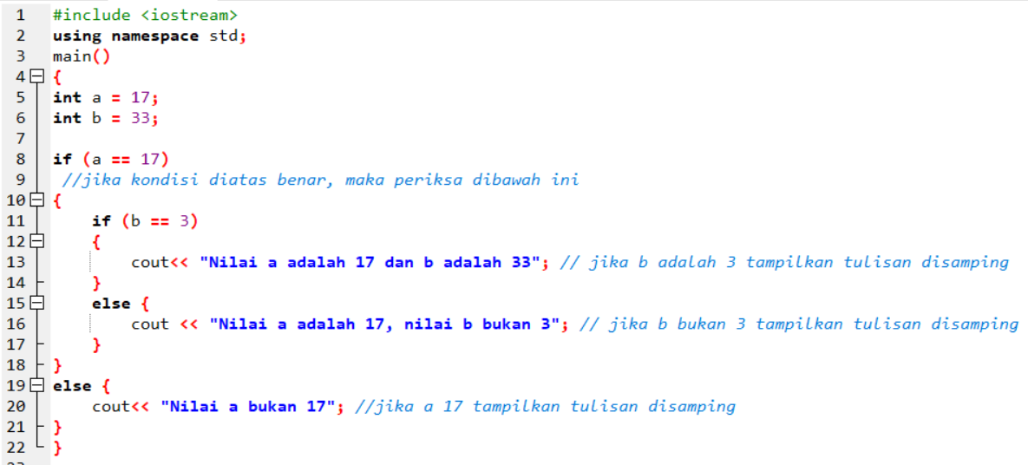
CONTOH

Slide 4
LATIHAN
Umur = 14
Jika umur <= 18 cek apakah umur <= 10 jika ya maka termasuk anak-anak, jika bukan maka termasuk remaja.
Jika umur bukan <= 18 tampil bukan usia anak maupun remaja

Slide 5
if (umur <= 18)
{
if (umur <= 10 )
{
cout<< "Anak-anak";
}
else {
cout << "Remaja“;
}
}
else {
cout<< "Bukan usia anak maupun remaja";
}

